Slide 1
Bài
Luyện tập chung

Slide 2
LUYỆN TẬP THỰC HÀNH

Slide 3
Tính
4
9 + 1 + 8 =
8 + 2 + 5 =
4 + 6 + 7 =
11 – 1 – 3 =
14 – 4 – 1 =
19 – 9 – 6 =
7 + 3 – 4 =
15 – 5 + 7 =
13 – 3 + 8 =

Slide 4
5
>
<
=
?
=
9 + 6 5 + 9
15 – 8 5 + 8
?
7 + 5 11
13 – 4 10
?
6 + 7 7 + 6
14 – 9 5 + 9
?
>
>
>
?
?
<
<
?

Slide 5
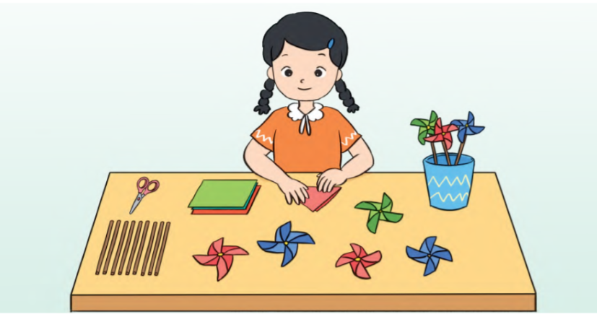
6
Hiền làm được 12 chiếc chong chóng, Hiền cho các em 9 chiếc.
Hỏi Hiền còn lại mấy chiếc chong chóng.
Phép tính:
Trả lời: Hiền còn lại chiếc chong chóng.

Slide 6
HOẠT ĐỘNG VẬN DỤNG

Slide 7
Tìm một số tình huống thực tế liên quan đến phép cộng, phép trừ (có nhớ) trong phạm vi 20, hôm sau chia sẻ với các bạn.

Slide 8
Để có thể làm tốt các bài tập trên em nhắn bạn điều gì?
Bài học hôm nay em biết thêm được điều gì?

Slide 9
DẶN DÒ

